Slide 1
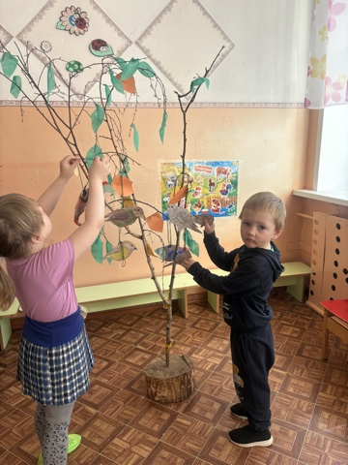
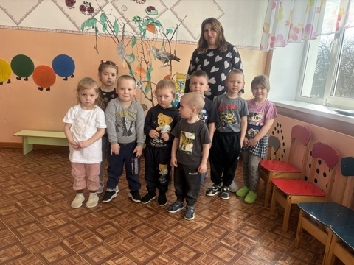
Международный день птиц – экологический праздник, который отмечается ежегодно в начале апреля. Птицы являются составной частью природы. Это наши верные помощники, защитники лесов, полей, садов и огородов. С ребятами были проведены познавательные беседы, в ходе которых дети узнали о зимующих и перелетных птицах, их внешнем виде, о пользе, которую пернатые приносят природе и человеку. В результате проведенной работы дети узнали много нового и интересного, усвоили важное правило: «Птицы не нужно обижать, птичкам нужно помогать»!

Slide 2
